Slide 1
COVID-19: Lage National, 07.08.2020
Informationen für den Krisenstab
Datenstand | Anzahl | Änderung zum Vortag |  | Inzidenz (Fälle/ 100.000 Einw.)
05.08.2020; 0:00 Uhr |  | Ganze Zahl | Prozent
Bestätigte Fälle | 214.214 | +1147 | +0,54% | 258
Verstorbene | 9.183 | +8 | +0,09 % | 11
Anteil Verstorbene | 4,3%
Genesene | ca. 195.900
Schätzung der Reproduktionszahl (R)
Schätzung der Reproduktionszahl (R):
  07.08.2020: 1,16 (95%-Prädiktionsintervall: 0,92 - 1,42)
  06.08.2020: 0,99 (95%-Prädiktionsintervall: 0,80 - 1,26)
Schätzung eines stabileren R (7-Tage-R):
  07.08.2020: 1,16 (95%-Prädiktionsintervall: 1,02 - 1,33)
  06.08.2020: 1,06 (95%-Prädiktionsintervall: 0,95 – 1,20)
DIVI Datenstand 06.08.2020 | Anzahl | Änderung zum Vortag
Aktuell ITS | 236 | -3
Beatmet | 131 | -9
Notes:
Quelle: Ordner des aktuellen Lageberichts S:\Projekte\RKI_nCoV-Lage\3.Kommunikation\3.7.Lageberichte

Slide 2
Fälle und Todesfälle pro Bundesland (Datenstand: 07.08.2020. 00:00)
Bundesland | Fälle kumulativ | Differenz Vortag | Fälle kumulativ/ 100.000 Einw. | Fälle in den letzten 7 Tagen | 7-Tage-Inzidenz | Todesfälle | Todesfälle/ 100.000 Einw.
Baden-Württemberg | 37.642 | 68 | 340 | 340 | 3,1 | 1.852 | 16,7
Bayern | 51.710 | 128 | 395 | 750 | 5,7 | 2.626 | 20,1
Berlin | 9.543 | 53 | 255 | 315 | 8,4 | 224 | 6,0
Brandenburg | 3.600 | 3 | 143 | 30 | 1,2 | 168 | 6,7
Bremen | 1.798 | 6 | 263 | 24 | 3,5 | 56 | 8,2
Hamburg | 5.530 | 44 | 300 | 124 | 6,7 | 262 | 14,2
Hessen | 12.468 | 158 | 199 | 473 | 7,5 | 524 | 8,4
Mecklenburg-Vorpommern | 910 | 3 | 57 | 44 | 2,7 | 20 | 1,2
Niedersachsen | 14.847 | 124 | 186 | 357 | 4,5 | 654 | 8,2
Nordrhein-Westfalen | 50.937 | 444 | 284 | 2.148 | 12,0 | 1.755 | 9,8
Rheinland-Pfalz | 7.713 | 46 | 189 | 190 | 4,7 | 239 | 5,9
Saarland | 2.900 | 3 | 293 | 24 | 2,4 | 174 | 17,6
Sachsen | 5.590 | 20 | 137 | 49 | 1,2 | 225 | 5,5
Sachsen-Anhalt | 2.044 | 0 | 93 | 25 | 1,1 | 64 | 2,9
Schleswig-Holstein | 3.569 | 35 | 123 | 138 | 4,8 | 158 | 5,5
Thüringen | 3.413 | 12 | 159 | 46 | 2,1 | 182 | 8,5
Gesamt | 214.214 | 1147 | 258 | 5.077 | 6,1 | 9.183 | 11,0

Slide 3
Vergleich KW29/KW30 pro Bundesland (Stand 04.08.2020)
Bundesland | Meldewoche 30 |  | Meldewoche 31 |  | Änderung im Vergleich
 | Anzahl | Inzidenz | Anzahl | Inzidenz | Anzahl | Anteil
Baden-Württemberg | 479 | 4,3 | 442 | 4,0 | -37 | -8%
Bayern | 710 | 5,4 | 670 | 5,1 | -40 | -6%
Berlin | 221 | 5,9 | 332 | 8,9 | 111 | +50%
Brandenburg | 61 | 2,4 | 31 | 1,2 | -30 | -49%
Bremen | 27 | 4,0 | 35 | 5,1 | 8 | +30%
Hamburg | 91 | 4,9 | 110 | 6,0 | 19 | +21%
Hessen | 289 | 4,6 | 437 | 7,0 | 148 | +51%
Mecklenburg-Vorpommern | 35 | 2,2 | 33 | 2,1 | -2 | -6%
Niedersachsen | 234 | 2,9 | 320 | 4,0 | 86 | +37%
Nordrhein-Westfalen | 1465 | 8,2 | 1892 | 10,6 | 427 | +29%
Rheinland-Pfalz | 105 | 2,6 | 117 | 2,9 | 12 | +11%
Saarland | 23 | 2,3 | 33 | 3,3 | 10 | +43%
Sachsen | 29 | 0,7 | 28 | 0,7 | -1 | -3%
Sachsen-Anhalt | 36 | 1,6 | 40 | 1,8 | 4 | +11%
Schleswig-Holstein | 65 | 2,2 | 151 | 5,2 | 86 | +132%
Thüringen | 25 | 1,2 | 29 | 1,4 | 4 | +16%
Gesamt | 3.895 | 4,7 | 4.700 | 5,7 | 805 | +21%
Notes:
Extra Folie nur Mittwochs (LB vom Dienstag)
Datei Wochenvergleich_Datum

Slide 4
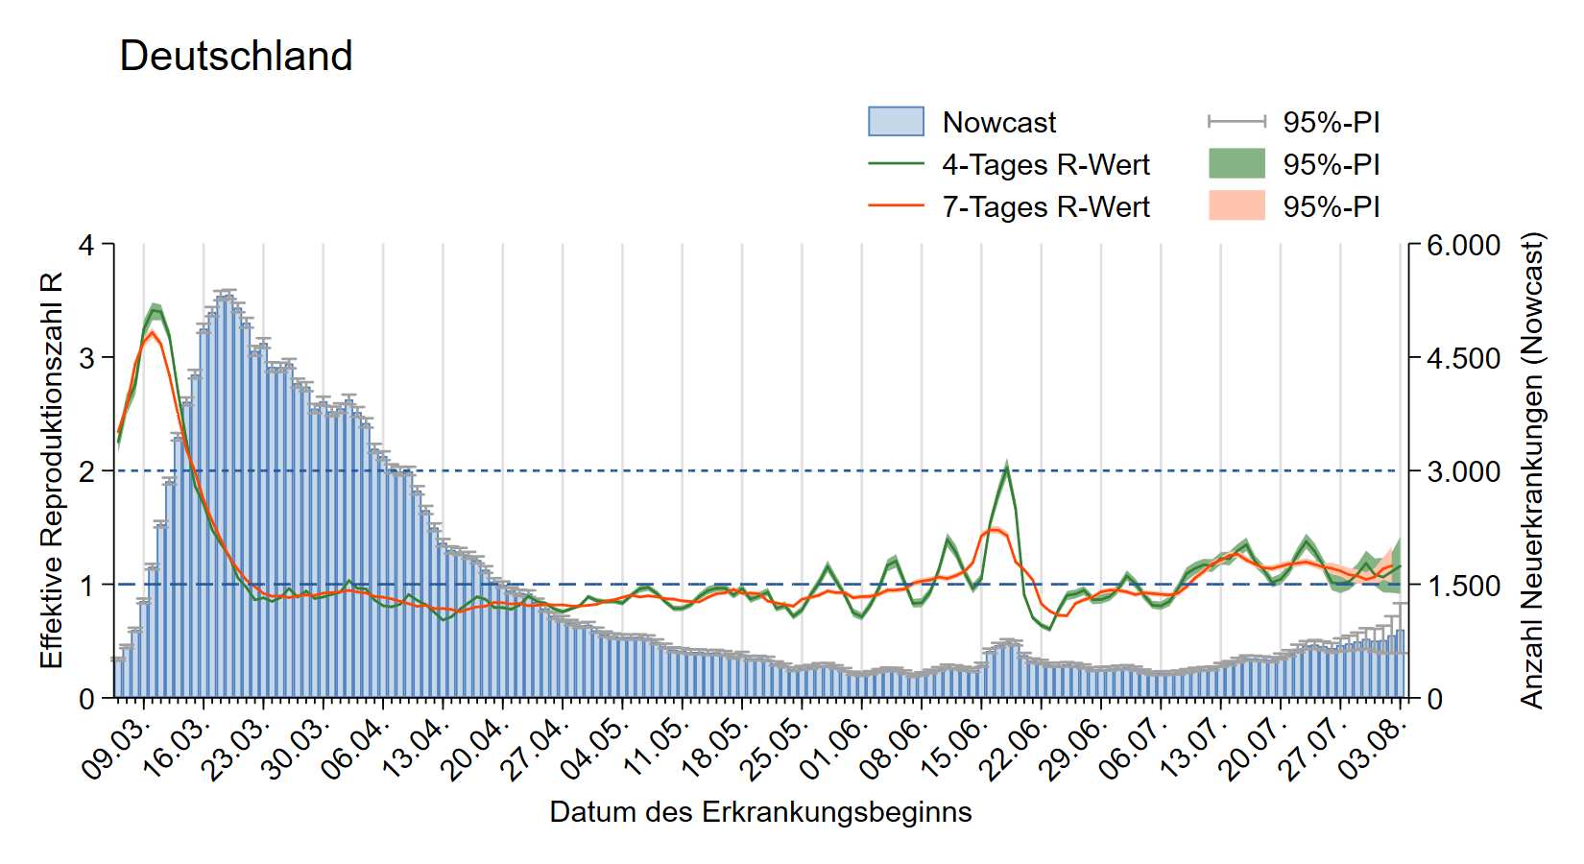
Nowcasting - Schätzung der Reproduktionszahl (R)
(aus dem Bericht an die Bundesländer vom 07.08.2020)
Notes:
„NC_AGsges_Range7_ma4.emf“
S:\Projekte\RKI_nCoV-Lage\2.Themen\2.1.Epidemiologie\Nowcasting\Do-Files\pics\Surveillance\
S:\Projekte\RKI_nCoV-Lage\3.Kommunikation\3.7.Lageberichte\2020-05-13\Nowcast
Aus Nowcasting Bericht für Bundesländer kopieren (Nowcasting_BL.docx)

Slide 5
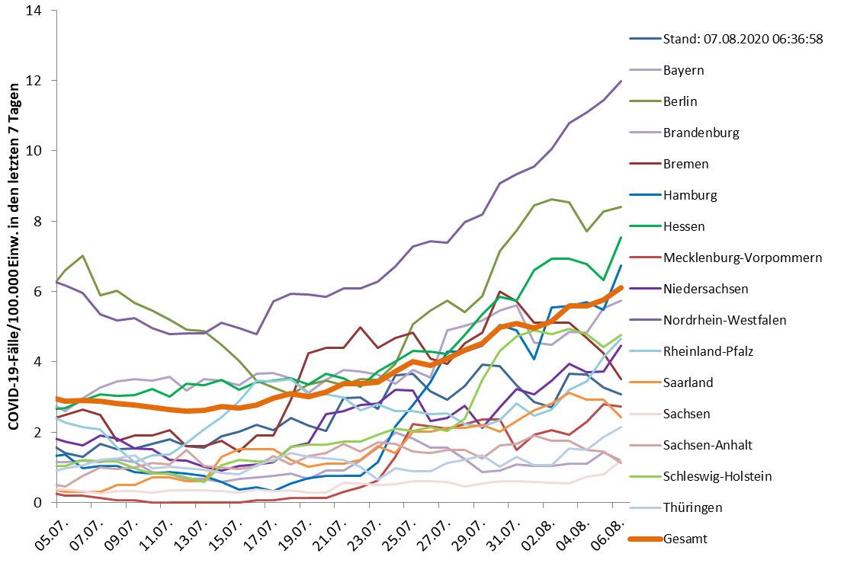
7-Tages-Inzidenz nach Meldedatum Bundesländer (Datenstand 07.08.2020 0:00 Uhr)
2.
5.
4.
3.
1.
Notes:
Datei Fallzahlen_kumulativ_Datum

Slide 6
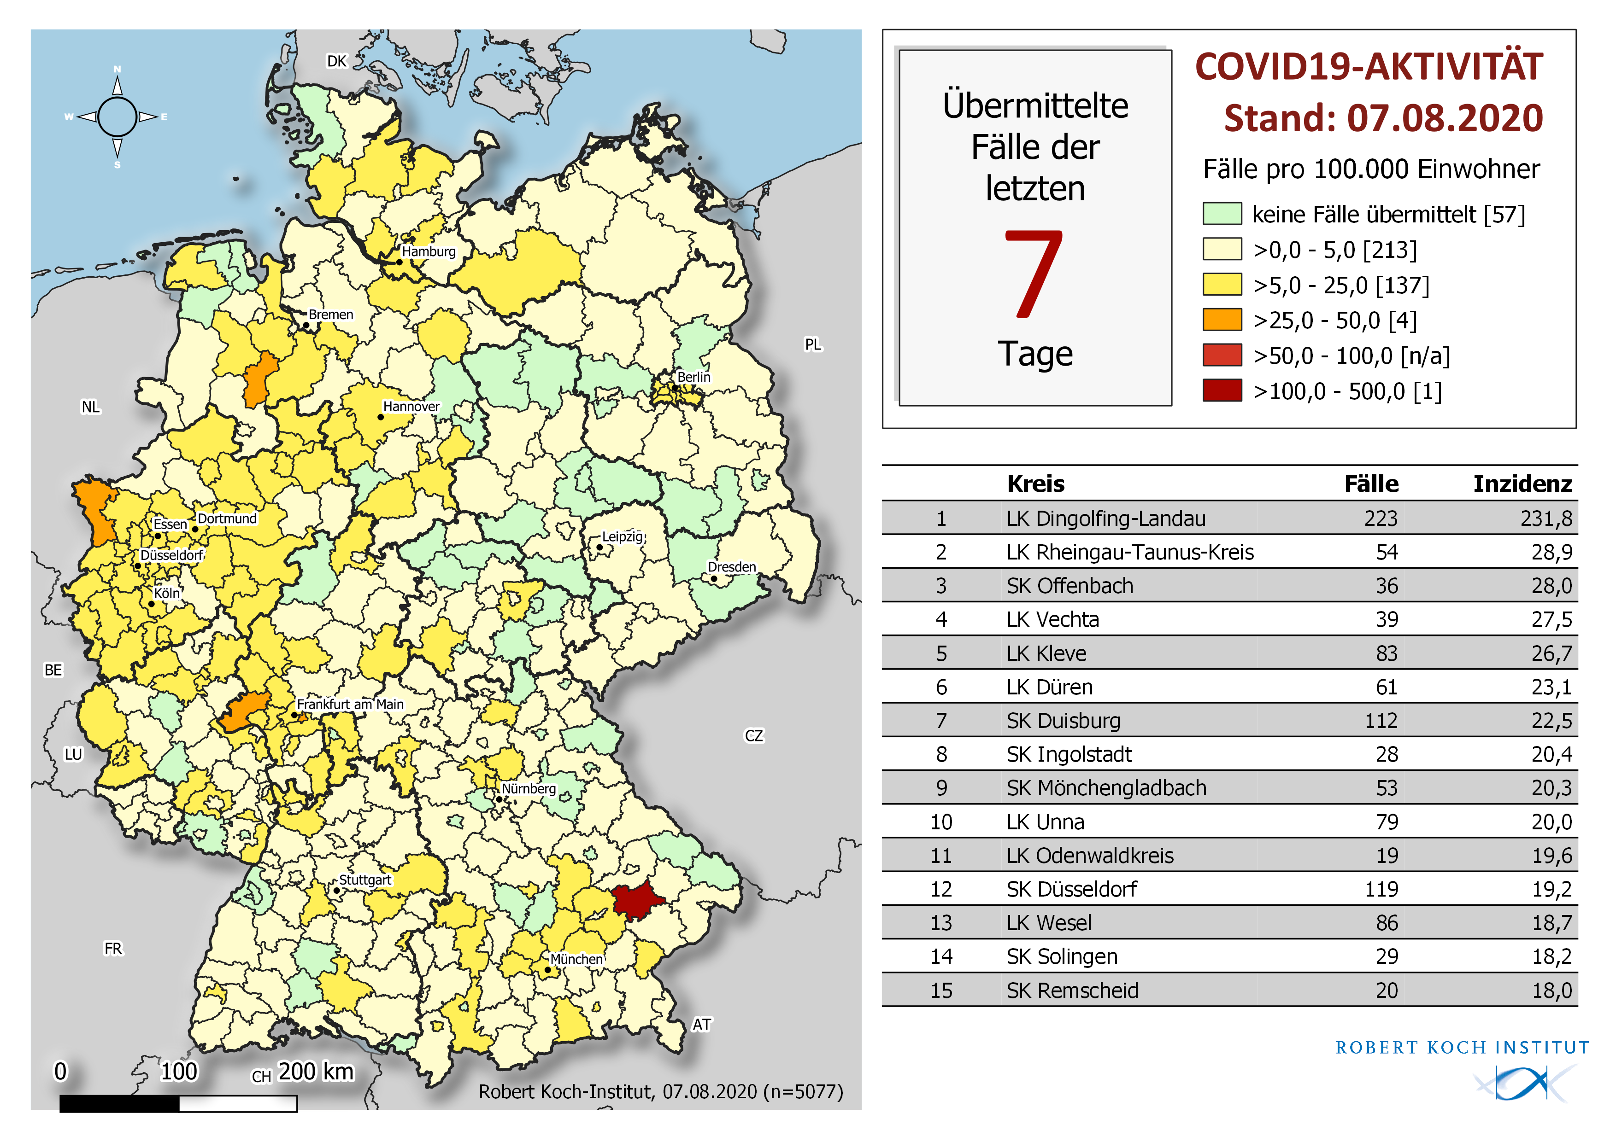
Geografische Verteilung in Deutschland: 7-Tage-Inzidenz
n = | 5.077
4 | LK mit 7-Tages-Inzidenz >25-50 Fälle/100.000 Einw.
0 | LK mit 7-Tages-Inzidenz >50-100 Fälle/100.000 Einw.
1 | LK mit 7-Tages-Inzidenz >100-500 Fälle/100.000 Einw.

Slide 7
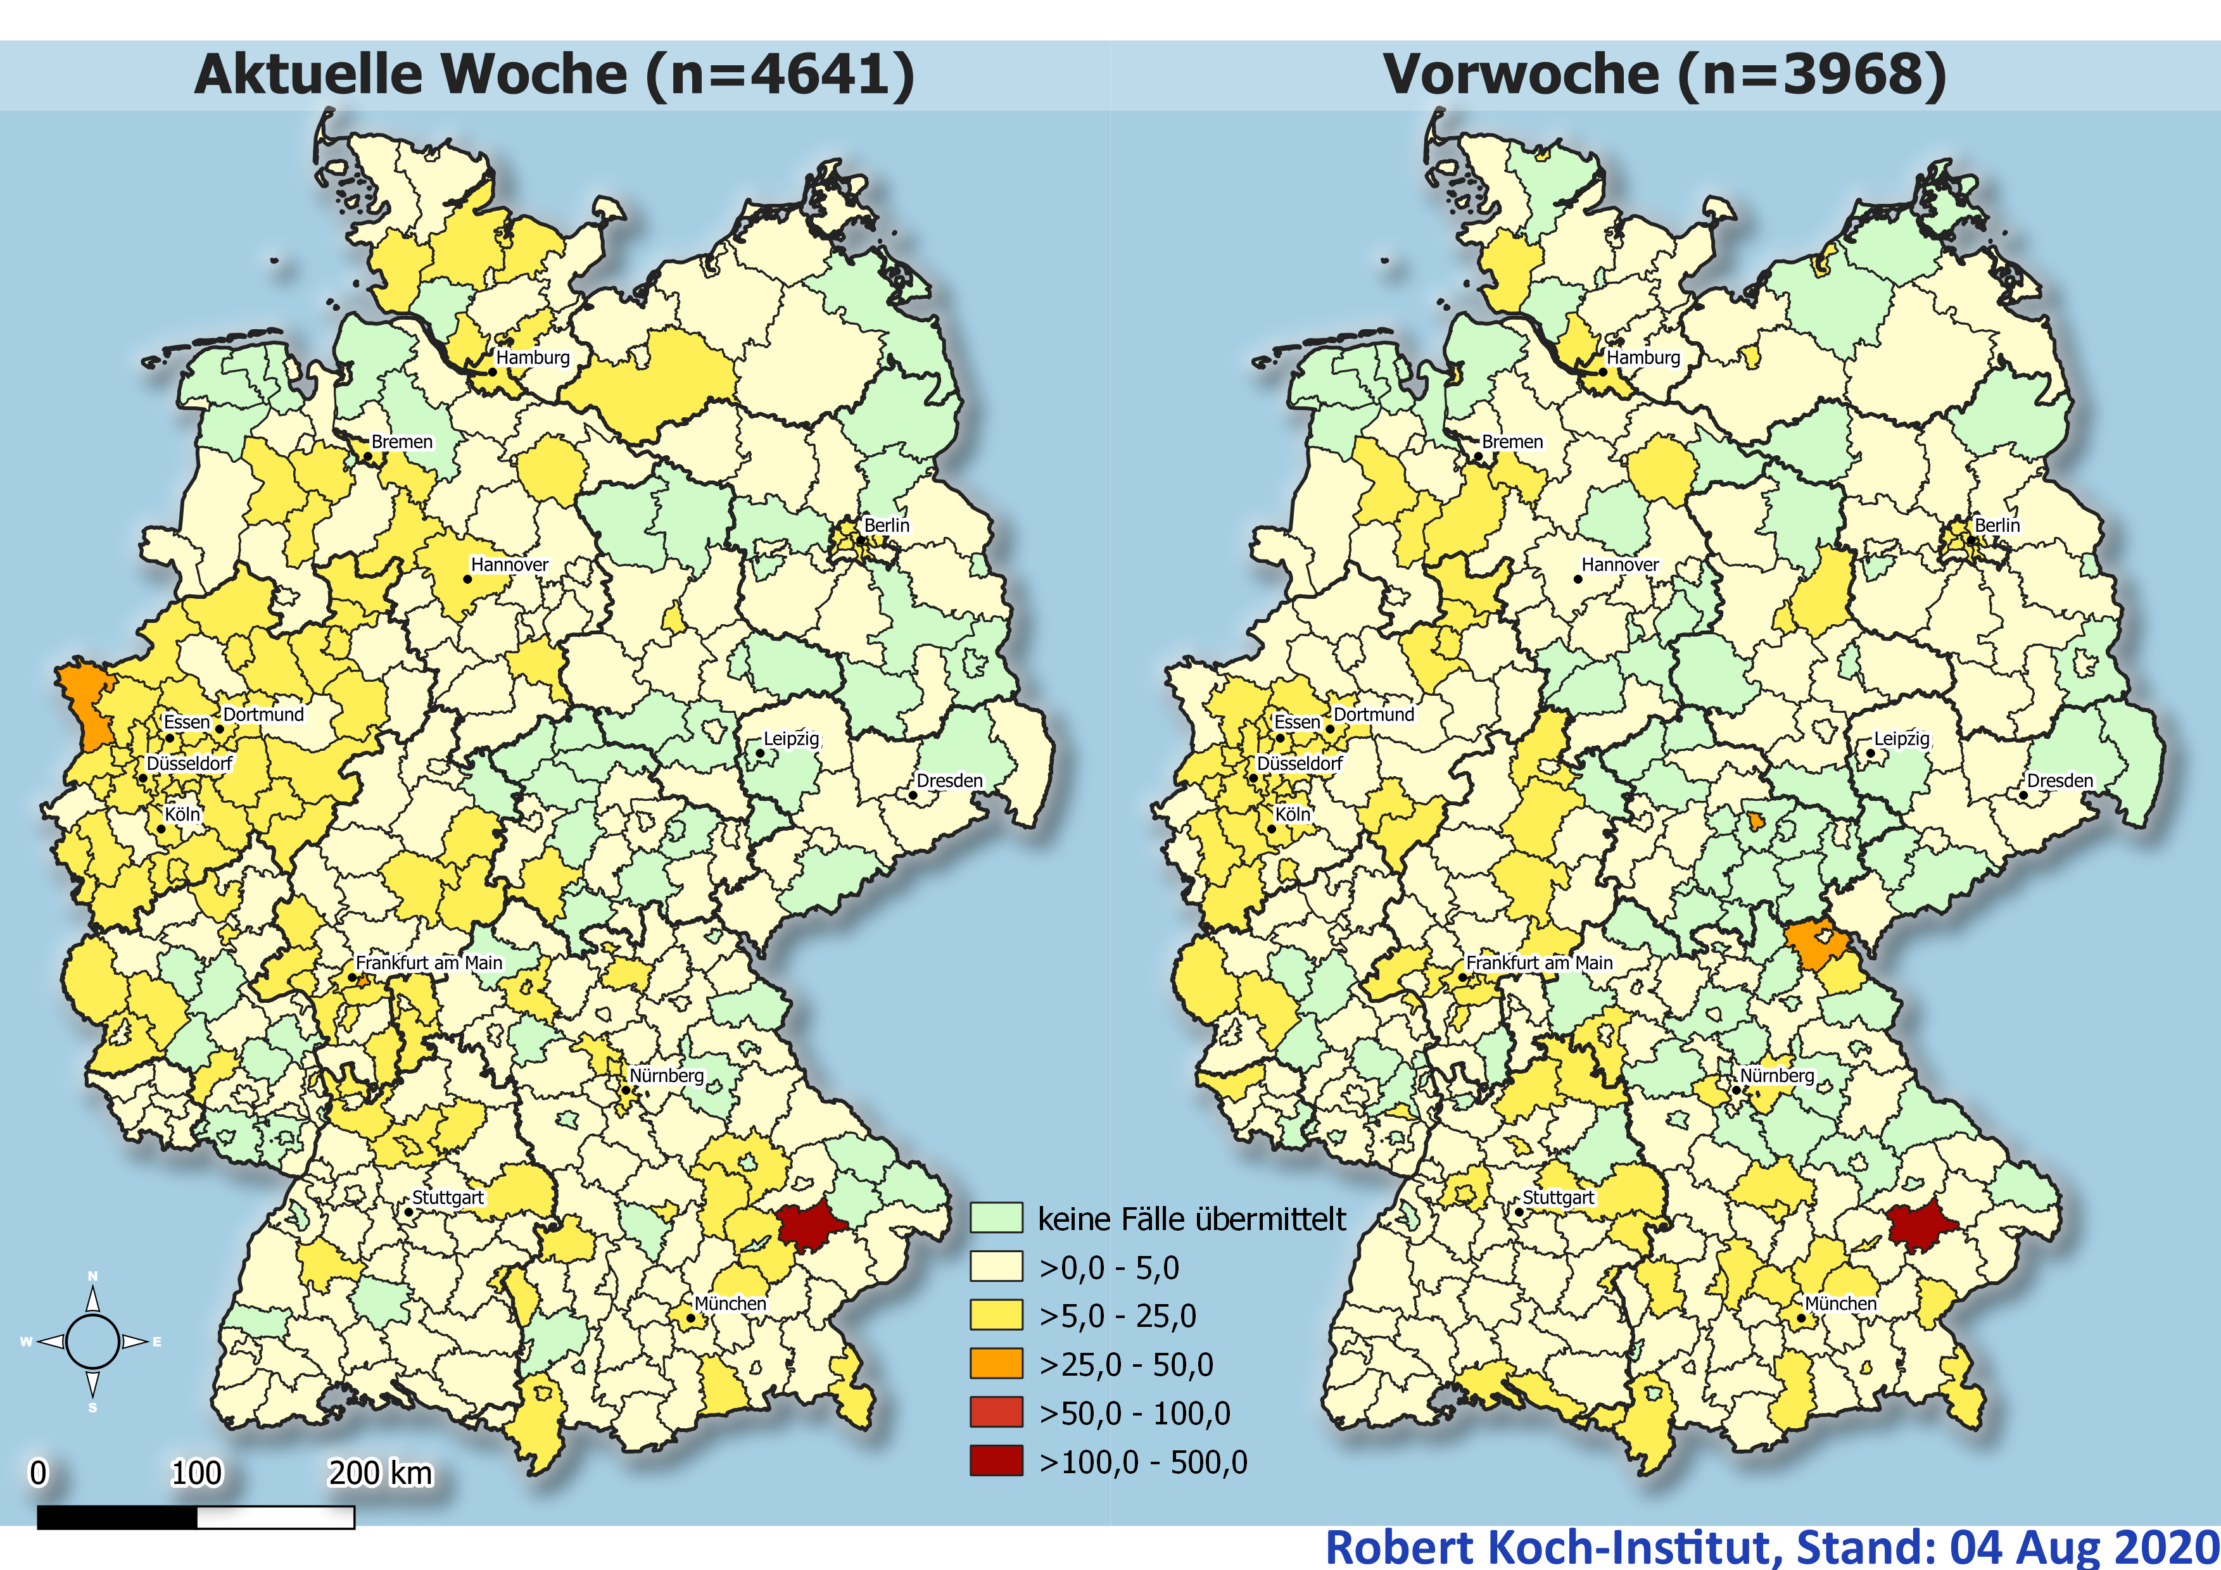
Wochenvergleich Aktuelle/Vorwoche (Stand 04.08.2020)
Notes:
Nur Mittwochs!
Ordner Karten

Slide 8
Landkreise mit den höchsten Fallzahlen in den letzten 7 Tagen
Fälle in den letzten 7 Tagen (TOP 15)
7-Tage-Inzidenz (TOP 15)
LK | Fälle | Inzidenz
LK Dingolfing-Landau | 223 | 231,8
SK Köln | 126 | 11,6
SK Hamburg | 124 | 6,7
SK Düsseldorf | 119 | 19,2
SK Duisburg | 112 | 22,5
SK München | 107 | 7,3
SK Essen | 97 | 16,6
SK Dortmund | 96 | 16,4
LK Wesel | 86 | 18,7
LK Kleve | 83 | 26,7
LK Unna | 79 | 20,0
SK Berlin Mitte | 64 | 16,7
Region Hannover | 62 | 5,4
LK Mettmann | 62 | 12,8
LK Düren | 61 | 23,1
LK | Fälle | Inzidenz
LK Dingolfing-Landau | 223 | 231,8
LK Rheingau-Taunus-Kreis | 54 | 28,9
SK Offenbach | 36 | 28,0
LK Vechta | 39 | 27,5
LK Kleve | 83 | 26,7
LK Düren | 61 | 23,1
SK Duisburg | 112 | 22,5
SK Ingolstadt | 28 | 20,4
SK Mönchengladbach | 53 | 20,3
LK Unna | 79 | 20,0
LK Odenwaldkreis | 19 | 19,6
SK Düsseldorf | 119 | 19,2
LK Wesel | 86 | 18,7
SK Solingen | 29 | 18,2
SK Remscheid | 20 | 18,0
Notes:
Fallzahlen Tabelle

Slide 9
Aktuelle Ausbrüche
LK Oberallgäu, Behinderteneinrichtung, Status 06.08.2020 (Presse, BMG-BMI-LB)
16 Infektionen, Reihentestung von >800 Personen abgeschlossen, Testergebnisse stehe noch aus
Landkreis Dingolfing-Landau (BY) Status 06.08.2020 (Landratsamt, Presse)
Insgesamt 238 positive Fälle, davon 222 aus den Mamminger Betrieben
Konservenfabrik in Mammingen mit 166 Fällen: zwei weitere Standorte, Simbach 7, in Eichendorf keine Fälle
Vermutlich via Kontakte zwischen den MA aufgrund von unmittelbarer räumlicher Nähe der beiden Betriebe
24 weitere Betriebe im LK mit insgesamt ca. 4000 MA negativ getestet
SK Offenbach, Status 06.08.2020 (Presse)
15 Infektionen nach Busreise niederländische Käsefabrik
Reiserückkehrer
Stadt hat Maßnahmen verschärft, z.b. private Menschenansammmlungen in der Öffentlichkeit verboten
LK Vechta, Status 06.08.2020 (Presse)
Viele Fälle in der Stadt Lohne aber keine konkreten Aussagen warum (Wiesenhof Nachwirkung?)
SK Augsburg, Wohnanlage, Status 05.08.2020 (LGL)
12 Infektionen in Wohnanlage/ Hausverwaltung/ Taufgesellschaft unter be-freundeten Familien mit rumänischer Abstammung
2 Personen symptomatisch, Reihentestung von 35 Personen geplant (möglicherweise schon durchgeführt, keine Info)
Ein Fall vor kurzem erst aus Rumänien eingereist
LK Recklinghausen, Status 05.08.2020 (Kreisverwaltung, Presse)
Fallanstieg möglicherweise im Kontext mit einem Altenheim in Castrop-Rauxel, das Heim steht unter Quarantäne
SK Münster, Status 05.08.2020 (Kreis- und Stadtverwaltung, Presse)
Reiserückkehrer erzeugen Fallanstieg

Slide 10
Aktuelle Ausbrüche
SK Herne, Status 05.08.2020 (Stadtverwaltung)
49aktive Fälle,
Laut Mitteilung der Stadt sind die neuen Fälle u. a. auf eine 6-köpfige Familie, die als Reiserückkehrer aus dem Kosovo kamen, zu-rückzuführen. Mehrere Fälle sind zudem Personen zuzuordnen, die untereinander in en-gem sozialen Kontakt standen. Dazu kommt eine geringe Zahl an Einzelfällen.
SK Wiesbaden (direkt benachbart zu Rheingau-Taunus-Kreis), Status 05.08.2020 (Stadtverwaltung, Presse)
Private Feier in Wiesbaden mit mind. 100 Teilnehmern, genaue Anzahl an Infektionen unklar, Angaben gehen stark auseinander
KoNa schwierig, da einige Gäste bereits ihren Urlaub angetreten haben
LK Rheingau-Taunus-Kreis, Status 04.08.2020 (Presse)
Alten- und Pflegeheim in Nidernhausen 27 Infektionen, hohe Fallzahlen aber wahrscheinlich nicht nur darauf zurück zu führen
LK Kleve, Status 04.08.2020 (Landkreis PM)
Von 111 Gästen einer Hochzeitsfeier in Geldern: 61 positiv, 50 Fälle mit neg. Ergebnis sollen zur Sicherheit noch einmal getestet werden
LK Günzburg, Status 04.08.2020 (LGL)
Internat/Schule, 10 Schüler und 2 Angehörige pos. Getestet
Alle positiv getesteten sind Kontaktpersonen des Indexpatienten- Drei verschiedene Klassen und mehrere Landkreise betroffen
LK Düren, Status 03.08.2020
16 Erntehelfer auf einem Obsthof infiziert, bei 280 Personen wurden Abstriche genommen, Ergebnisse stehen noch aus

Slide 11
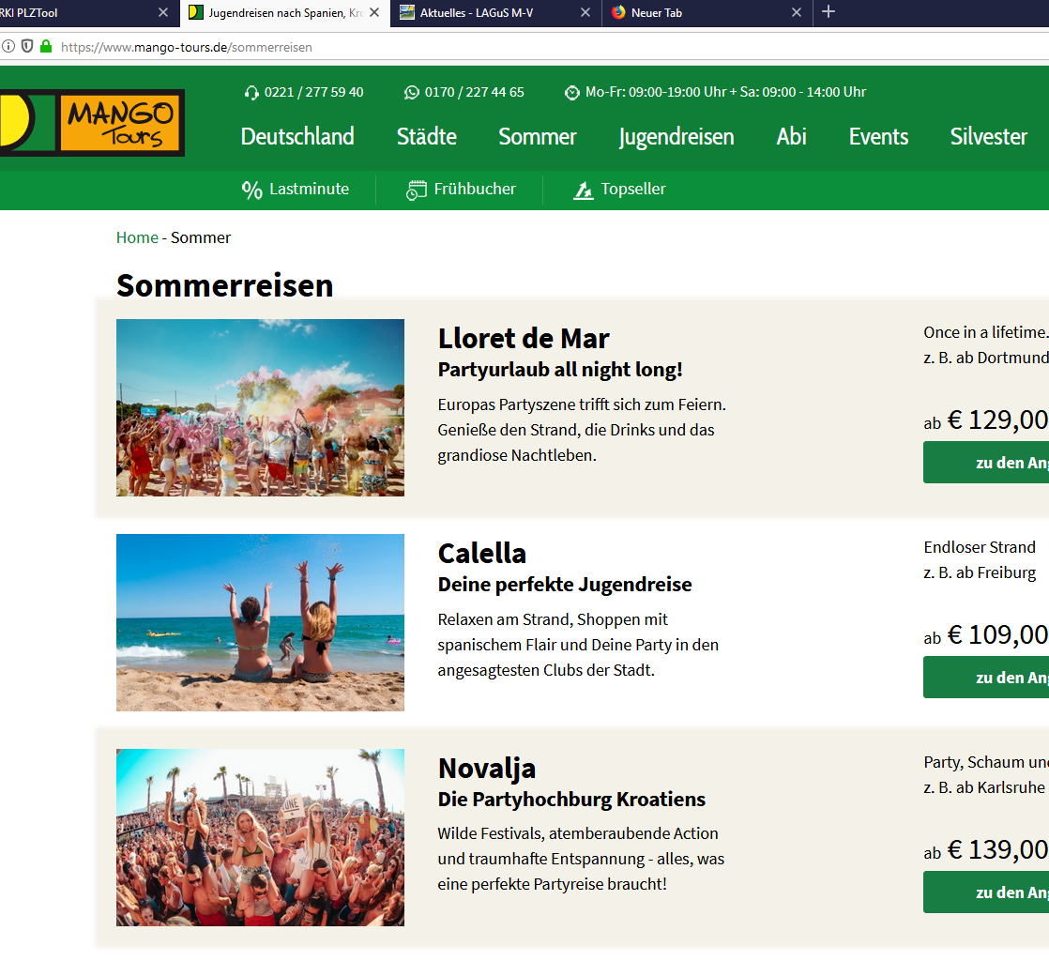
Exemplarisch, zwei weitere Ausbruchs- und Fallhäufungsgeschehen in unterschiedlichen Settings
Party-Busreisen (Stand 06.08.)
Bislang 13 Fälle aus einer Party-Busreise mit 31 Passagieren, berichtet durch LK Hameln
Das Busunternehmen MANGO Tours (Sitz in Köln) wirbt im Internet mit Partyreisen & Jugendreisen (https://www.mango-tours.de/sommerreisen). Die Fahrten finden mehrmals in der Woche statt.
Der Bus fuhr am 1.8.2020 in Novalja (Kroatien) ab, mit Zwischenhalten nach Frankfurt/Main.
Keine Maskenpflicht
Trauerkundgebung in einer muslimischen Gemeinde (Stand 06.08.)
IP kehrte aus der türkei zurück, pos. Test 31.07. in DE, Besuch der Trauerkundgebung (150-200 Teilnehmer) am 01.08.
118 Abstriche bei weiteren Gästen, bisland 2 positiv, am 06.08. zweite Testaktion
Teilnehmer kamen und kommen weiterhin aus anderen LK nach Ludwigslust-Parchim
Angehörige wollen auch für die Beisetzung in die Türkei reisen
Kommunikation sehr schwierig, und durch das betroffen Sein mehrerer Landkreise unübersichtlich.

Slide 12
Ausbrüche (Stand: 05.08.2020, 0:00Uhr)
Setting | AnzahlAusbrüche | AnzahlFälle
Privater Haushalt | 4018 | 13839
-nicht erhoben- | 718 | 4317
Alten-/Pflegeheim | 696 | 13828
Arbeitsplatz -- allgemein -- | 392 | 6998
Krankenhaus | 359 | 4770
-andere/sonstige- | 249 | 1371
Freizeit -- allgemein -- | 203 | 2193
Flüchtlings-, Asylbewerberheim | 200 | 4235
Wohnstätten -- allgemein -- | 177 | 967
Hotel, Pension, Herberge | 172 | 662
Ambulante Behandlungseinrichtung, Praxis | 119 | 754
Betreuungseinrichtung -- allgemein -- | 89 | 1388
verstreut -- allgemein -- | 80 | 894
Reha-Einrichtung | 71 | 1063
Med. Behandlungseinrichtung -- allgemein -- | 51 | 488
Verein, oder ähnliches | 41 | 534
Kindergarten, Hort | 39 | 229
Seniorentagesstätte | 37 | 662
Restaurant, Gaststätte | 36 | 351
Schule | 32 | 176
-nicht ermittelbar- | 24 | 94
Bus | 17 | 74
Wohnheim (Kinder-, Jugend-, Studierenden-) | 17 | 139
Übernachtung -- allgemein -- | 14 | 43
Kreuzfahrtschiff | 12 | 40
Ausbildungsstätte -- allgemein -- | 5 | 46
Flugzeug | 5 | 16
Speisestätte -- allgemein -- | 4 | 25
Justizvollzugsanstalt | 4 | 24
Picknick | 2 | 12
Verkehrsmittel -- allgemein -- | 2 | 18
Universität | 1 | 4
Zeltplatz, Wald | 1 | 2
Imbiss | 1 | 3
Fähre | 1 | 2
Kaserne | 1 | 3

Slide 13
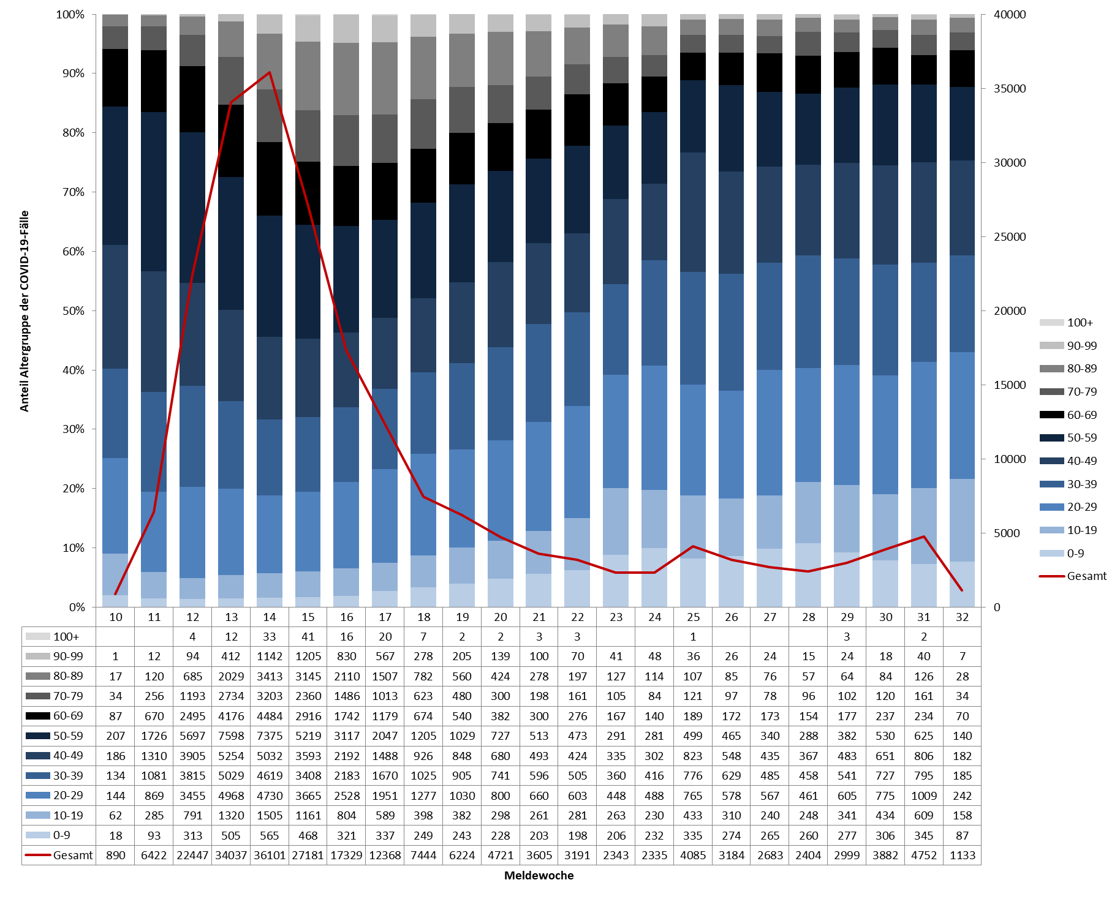
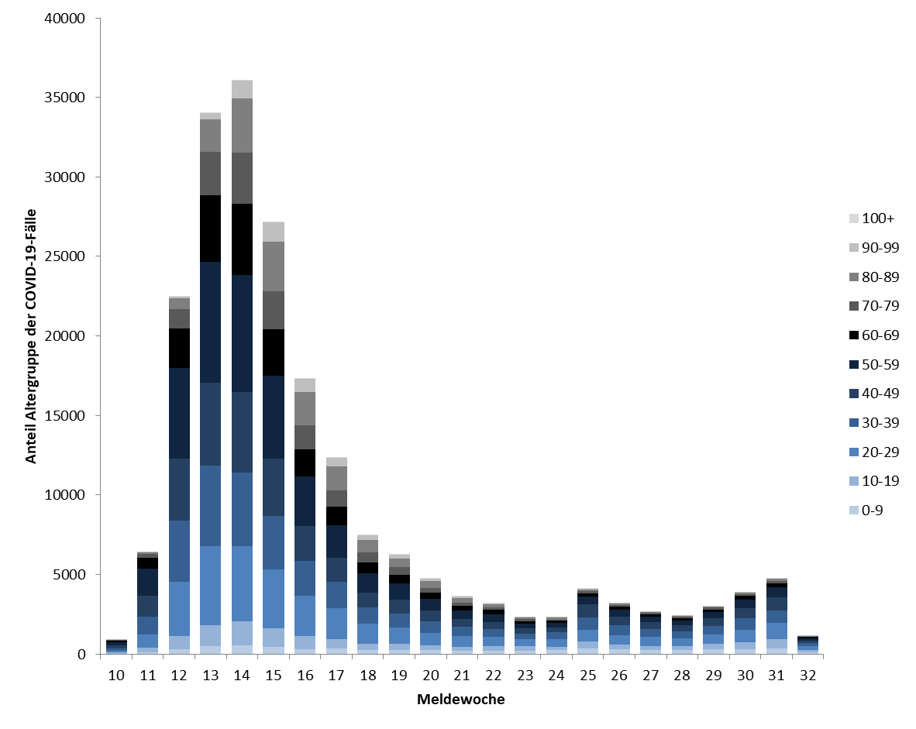
Altersverteilung nach Meldewoche: Gesamtfälle
(Datenstand: 05.08.2020. 00:00)
Anzahl Gesamtfälle m. Angaben | 205.891
Notes:
Extra Folie nur Mittwochs
Quelle: Ordner des aktuellen Lageberichts S:\Projekte\RKI_nCoV-Lage\3.Kommunikation\3.7.Lageberichte
Reiter AG10-Meldewoche
Anzahl Gesamtfälle mit Angaben = Summe aus den Fallzahlen der dargestellten Meldewochen summieren (ohne unbekannt)

Slide 14
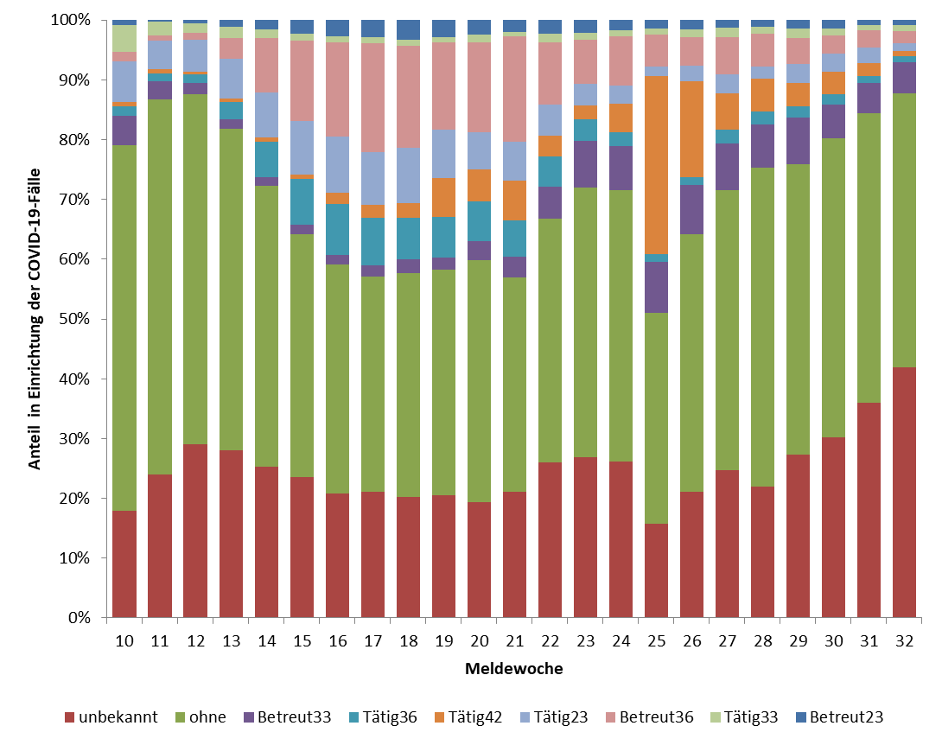
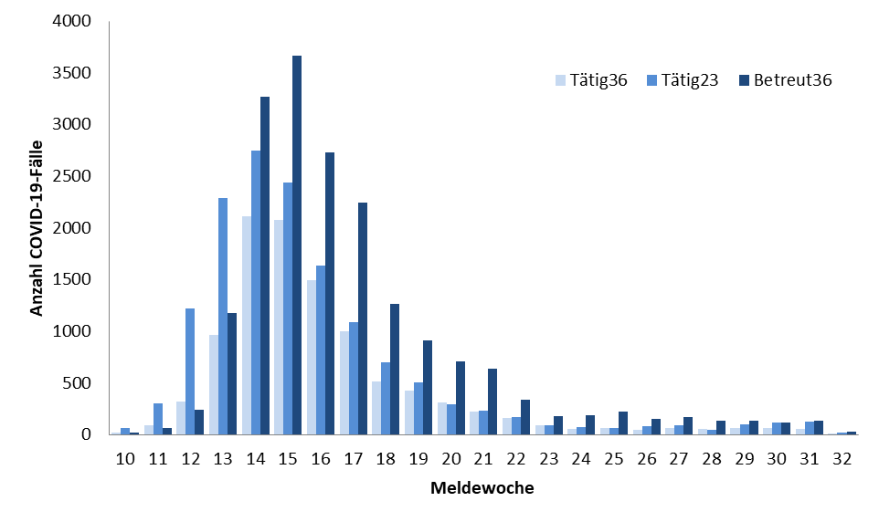
Übermittelte Fälle nach Tätigkeit oder Betreuung in Einrichtungen nach Meldewoche; (Datenstand: 05.08.2020. 00:00)
Notes:
Extra Folie nur Mittwochs
Tabellenblatt Einrichtungen Graphik

Slide 15
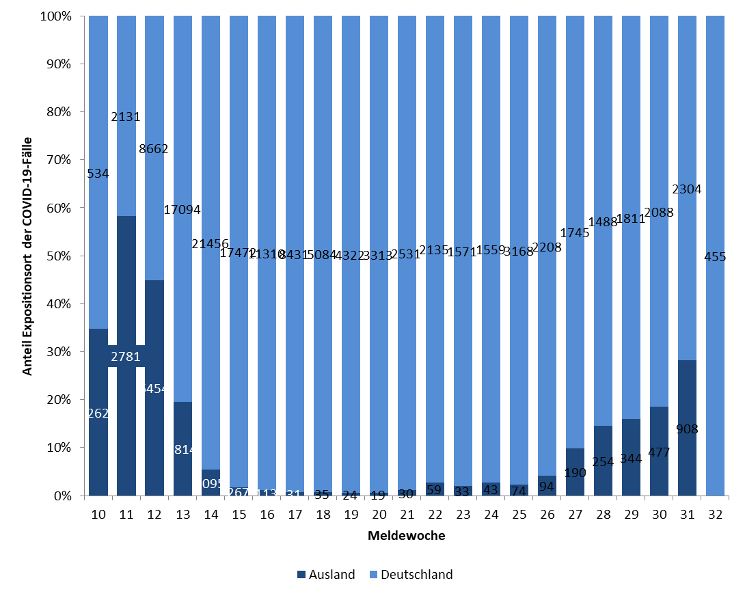
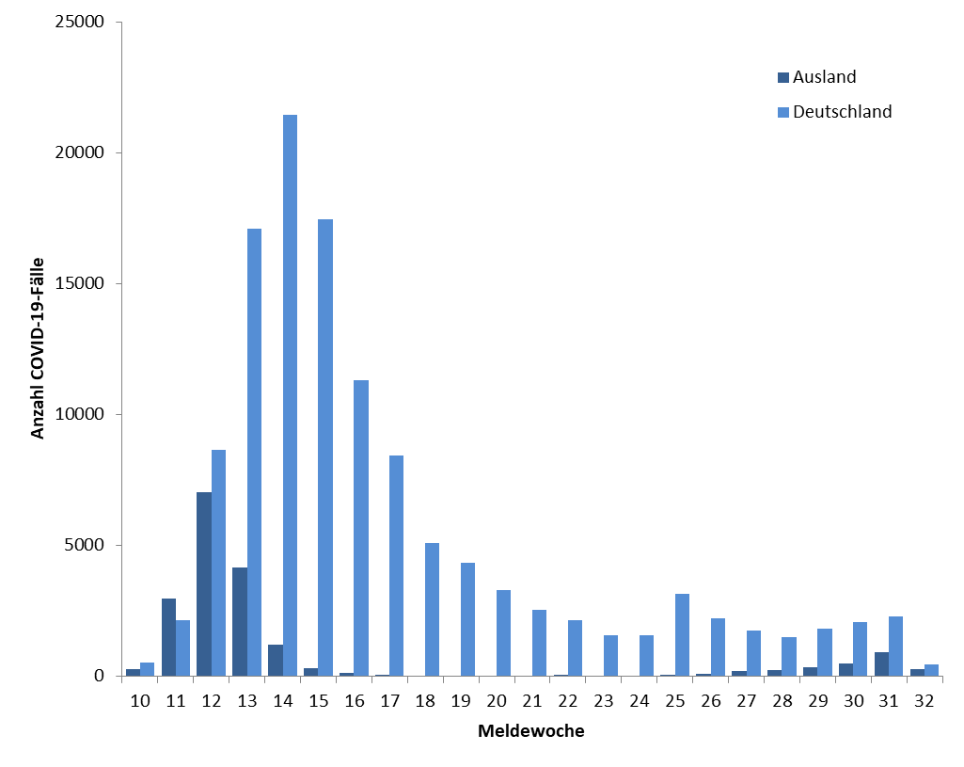
Übermittelte COVID-19-Fälle nach Expositionsort
(Datenstand: 05.08.2020, 0:00 Uhr)
Notes:
Extra Folie nur Mittwochs
Tabellenblatt: Expo Meldewoche
----------
Datenquelle: Covid19_Liste, Datenblätter: Expositionsort - Wichtig: vor der nächsten Filterung den vorherigen Filter entfernen!
Expositionsland: 1. Ebene (ohne Deutschland)
Häufig genannte Regionen: 2. Ebene; nach Land filtern

Slide 16
Häufigste Expositionsländer im Ausland aus den Meldewochen 28 bis 31, 2020 (Datenstand 04.08.2020)
Notes:
Nur Mittwochs mit Daten aus Cube vom Dienstag oder Lagebericht vom Dienstag

Slide 17
Fälle mit Angaben Epidemiologie

Slide 18
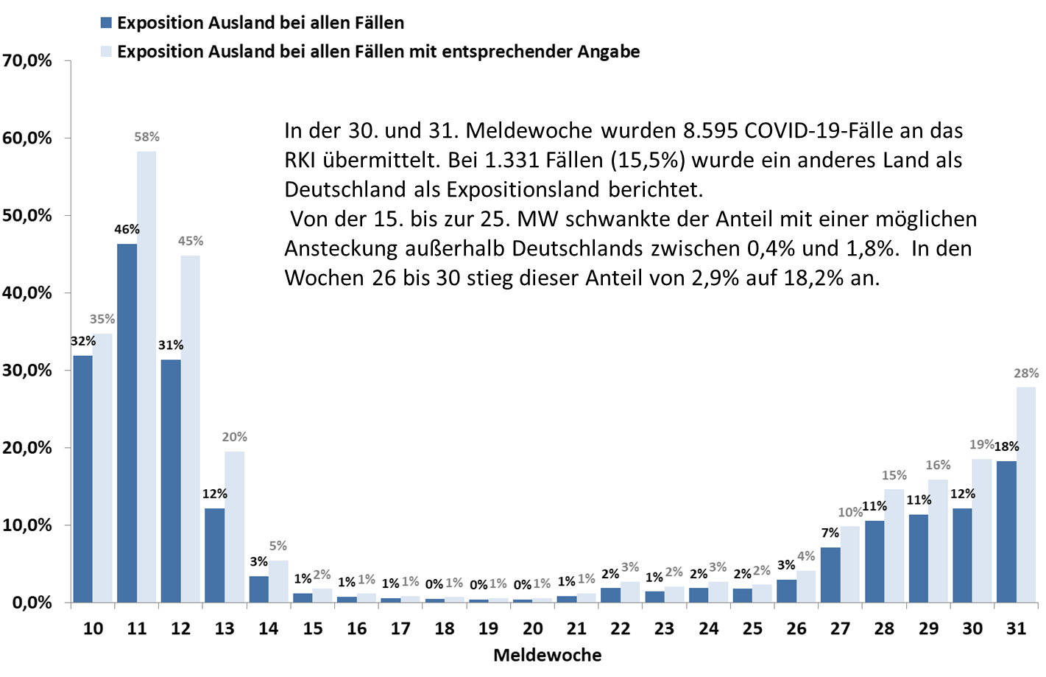
Anteil COVID-19-Fälle mit Expositionsort im Ausland, nach Meldewoche, Stand 04.08.2020, 0:00 Uhr
Notes:
Hier sind tatsächlich nur die Fälle mit mind. einem ausländischem Expositionsland in die Berechnung eingeflossen. In den Folgefolien sind es immer die Nennungen bezogen auf die Fallzahlen. Der Fehler ist minimal.

Slide 19
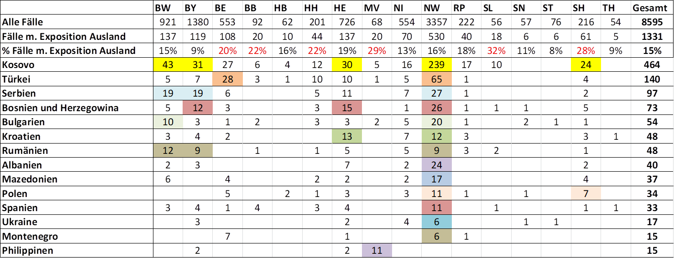
Häufigste Expositionsländer der in den Meldewochen 29 und 30 übermittelten COVID-19-Fälle nach Bundesland, Stand 04.08.2020, 0:00 Uhr
Fälle mit Exposition in
  Balkanstaaten bes. häufig in BW, BY, NW, HE und SH
  Türkei bes. häufig in NW
  Niederlande bes. häufig in Anrainer-BL NW und BW
  Rumänien und Kasachstan bes. Häufig in BY
  Philippinen bes. häufig in MV (Kreuzfahrtschiff)
Anteil Fälle mit Exposition im Ausland bes. hoch in
  BB, MV, SL und SH

Slide 20
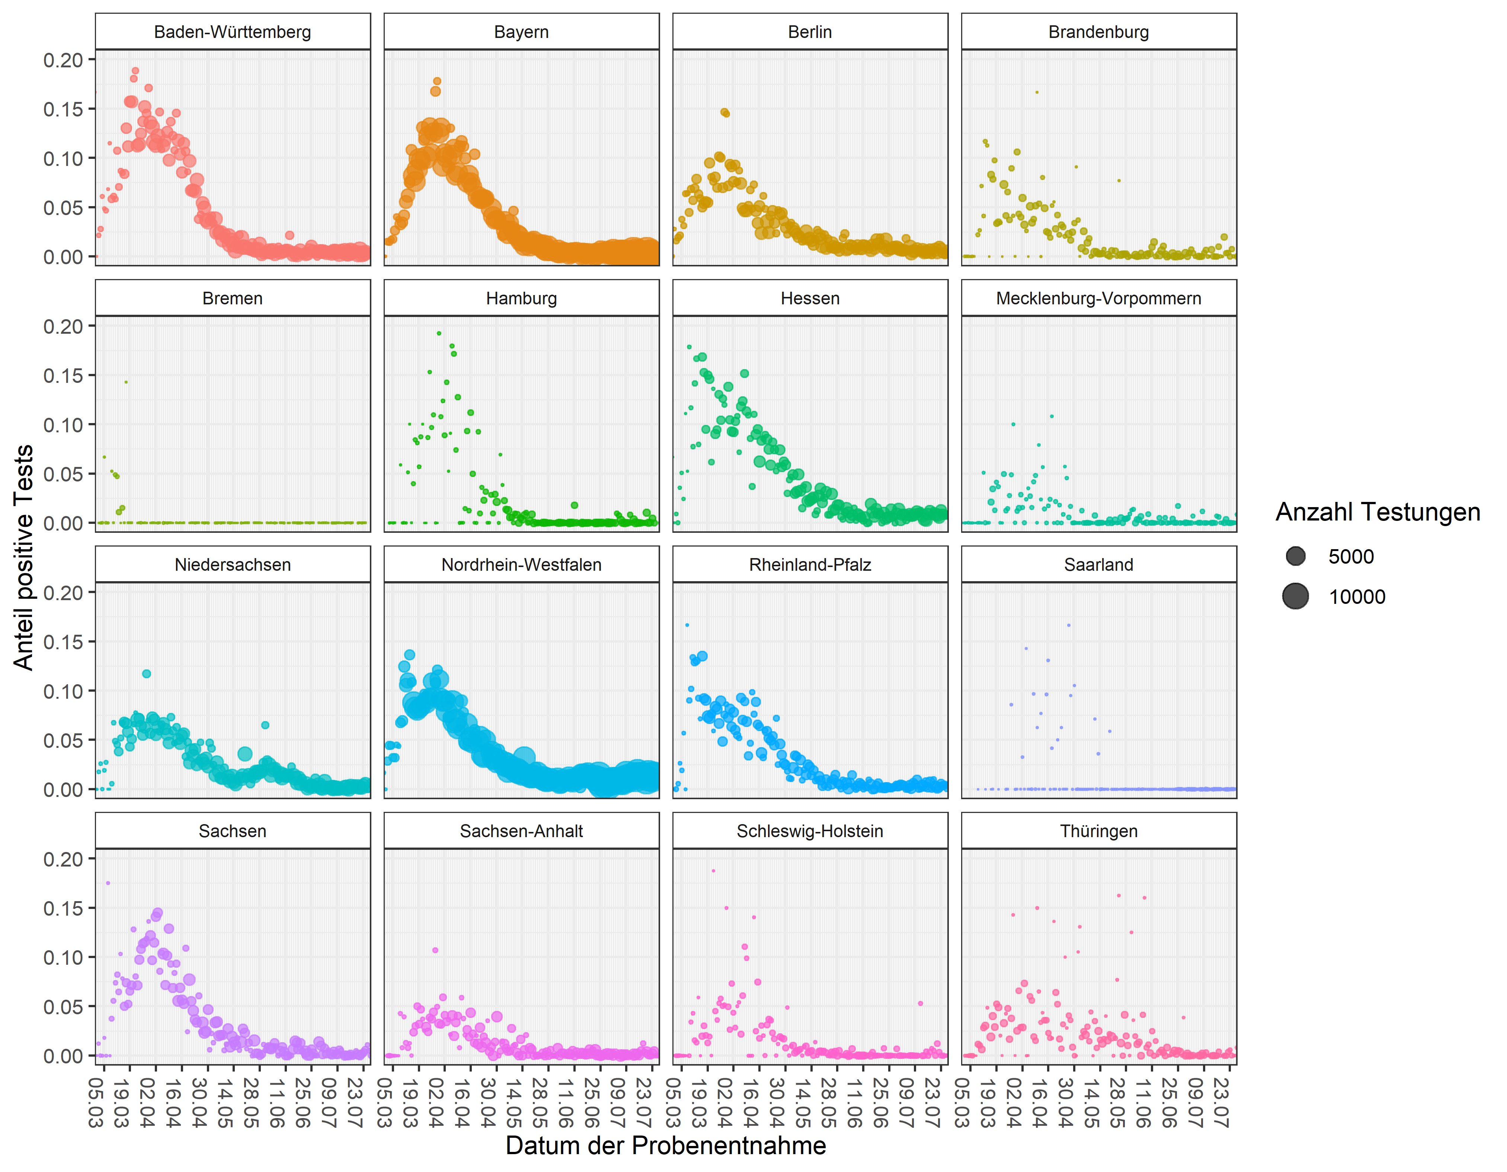
Anteil der positiven Tests nach Bundesland (Stand 28.07.2020)

Slide 21
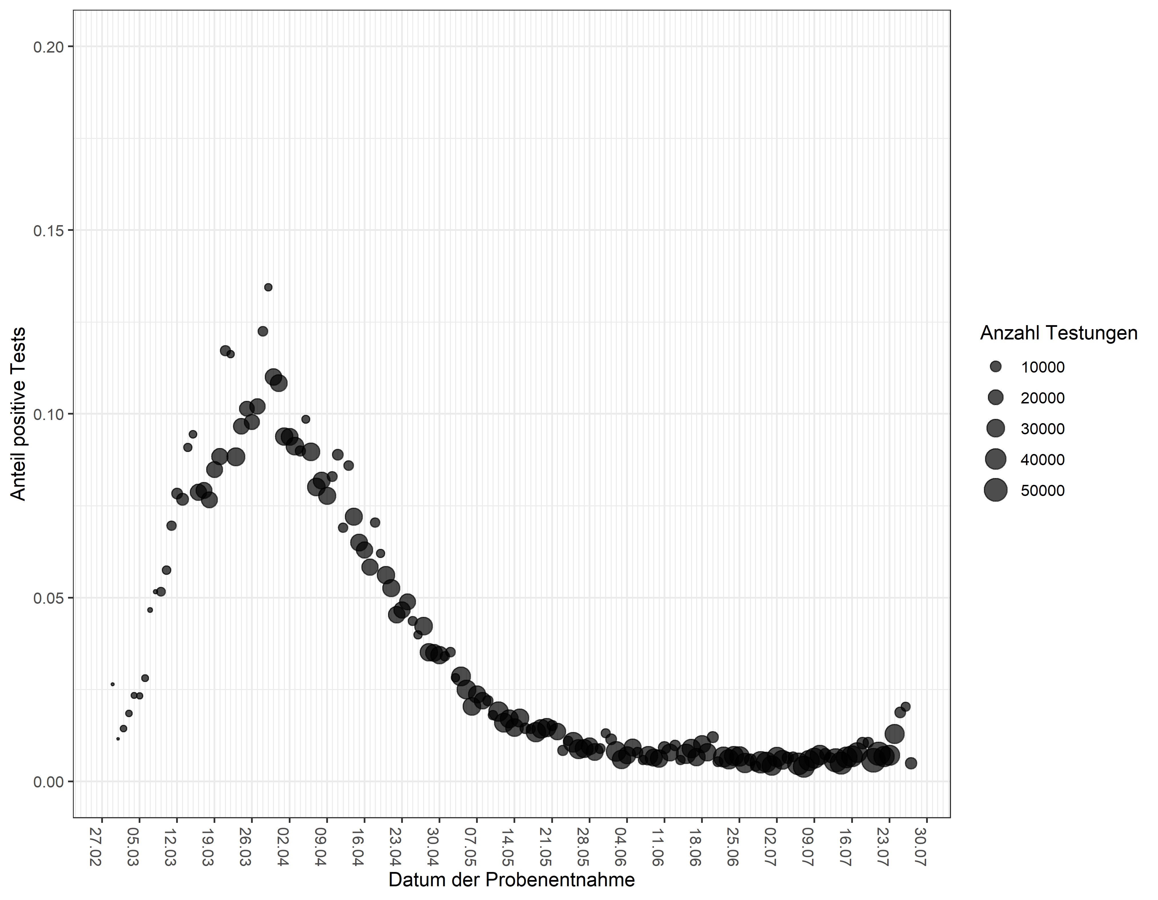
Anteil der positiven Tests, bundesweit (Stand 28.07.2020)

Slide 22
Anzahl Labortestungen (Datenstand 28.07.2020)
KW* 2020 | Anzahl Testungen | Positiv getestet | Positiven- rate (%) | Anzahl übermittelnde Labore
Bis einschließlich KW 10 | 124.716 | 3.892 | 3,1 | 90
KW 11 | 127.457 | 7.582 | 5,9 | 114
KW 12 | 348.619 | 23.820 | 6,8 | 152
KW 13 | 361.515 | 31.414 | 8,7 | 151
KW 14 | 408.348 | 36.885 | 9,0 | 154
KW 15 | 380.197 | 30.791 | 8,1 | 164
KW 16 | 331.902 | 22.082 | 6,7 | 168
KW 17 | 363.890 | 18.083 | 5,0 | 178
KW 18 | 326.788 | 12.608 | 3,9 | 175
KW 19 | 403.875 | 10.755 | 2,7 | 182
KW 20 | 432.666 | 7.233 | 1,7 | 183
KW 21 | 353.467 | 5.218 | 1,5 | 179
KW 22 | 405.269 | 4.310 | 1,1 | 178
KW 23 | 340.986 | 3.208 | 0,9 | 176
KW 24 | 326.645 | 2.816 | 0,9 | 172
KW 25 | 387.249 | 5.307 | 1,4 | 174
KW 26 | 466.743 | 3.673 | 0,8 | 179
KW 27 | 505.518 | 3.080 | 0,6 | 150
KW 28 | 509.398 | 2.989 | 0,6 | 177
KW 29 | 537.334 | 3.480 | 0,6 | 173
KW 30 | 563.553 | 4.364 | 0,8 | 171
Summe | 8.006.135 | 243.590
KW*, für die die Angabe prognostisch erfolgt ist: | Anzahl übermit-telnde Labore | Testkapazität pro Tag | Neu ab KW15: wöchentliche Kapazität anhand von Wochenarbeitstagen
KW11 | 28 | 7.115 | -
KW12 | 93 | 31.010 | -
KW13 | 111 | 64.725 | -
KW14 | 113 | 103.515 | -
KW15 | 132 | 116.655 | -
KW16 | 112 | 123.304 | 730.156
KW17 | 126 | 136.064 | 818.426
KW18 | 133 | 141.815 | 860.494
KW19 | 137 | 153.698 | 964.962
KW20 | 134 | 157.150 | 1.038.223
KW21 | 136 | 159.418 | 1.050.676
KW22 | 143 | 156.824 | 1.017.179
KW23 | 137 | 161.911 | 1.083.345
KW24 | 139 | 168.748 | 1.092.448
KW25 | 138 | 166.445 | 1.099.355
KW26 | 137 | 169.473 | 1.112.075
KW 27 | 137 | 169.501 | 1.118.354
KW 28 | 145 | 176.898 | 1.174.960
KW 29 | 146 | 176.046 | 1.178.008
KW 30 | 145 | 177.687 | 1.182.599
KW 31 | 145 | 180.539 | 1.203.852
In KW 30 gaben 22 Labore einen Rückstau von insgesamt 2.256 abzuarbeitenden Proben an. 22 Labore nannten Lieferschwierigkeiten für Reagenzien.
Notes:
Mittwochs im Lagebericht, alternativ Freitags

Slide 23
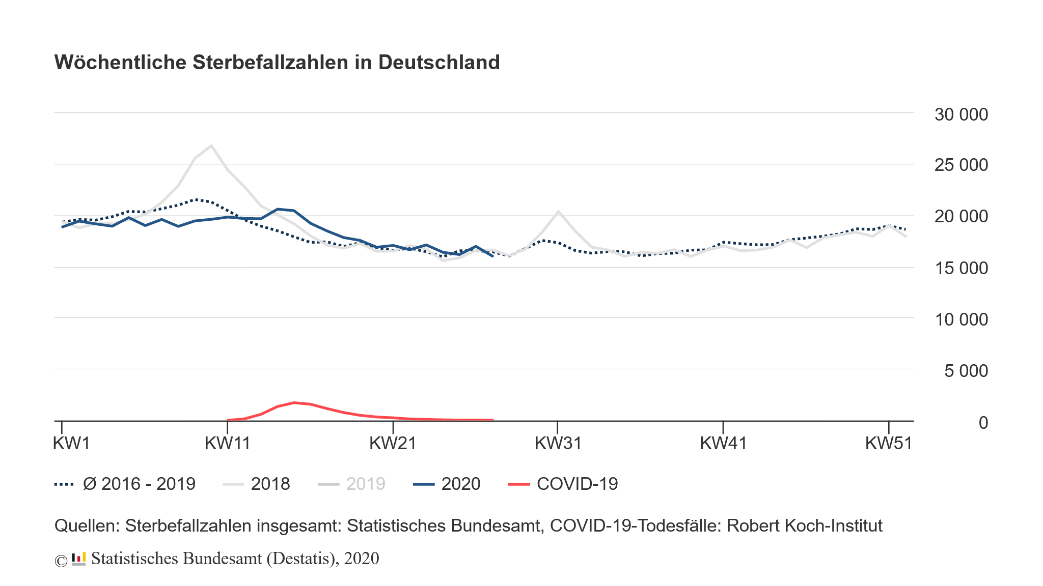
Wöchentliche Sterbefallzahlen in Deutschland (destatis 31.07.2020)
Daten bis einschl. KW 27
Phase der zeitweisen Übersterblichkeit scheint beendet
KW26: 16.020 Todesfälle (- 950 zur Vorwoche), ca. 2,6% unter dem Durchschnitt der Vorjahre 2016-19 (Nachmeldungen aber noch möglich)
Notes:
Nur Freitags https://www.destatis.de/DE/Themen/Querschnitt/Corona/Gesellschaft/bevoelkerung-sterbefaelle.html

